Slide 1

田忌赛马

Slide 2

1.这篇课文的主要人物有_____、______和 ______。
2._____ 和_______ 之间进行了 ____ 次比赛，第一次比赛田忌__________ ，第二次比赛由于__________，所以田忌 ___________ 。
PPT模板下载：www.1ppt.com/moban/ 行业PPT模板：www.1ppt.com/hangye/
节日PPT模板：www.1ppt.com/jieri/ PPT素材下载：www.1ppt.com/sucai/
PPT背景图片：www.1ppt.com/beijing/ PPT图表下载：www.1ppt.com/tubiao/
优秀PPT下载：www.1ppt.com/xiazai/ PPT教程： www.1ppt.com/powerpoint/
Word教程： www.1ppt.com/word/ Excel教程：www.1ppt.com/excel/
资料下载：www.1ppt.com/ziliao/ PPT课件下载：www.1ppt.com/kejian/
范文下载：www.1ppt.com/fanwen/ 试卷下载：www.1ppt.com/shiti/
教案下载：www.1ppt.com/jiaoan/

Slide 3

合作学习帮助
读：小组用喜欢的方式读课文。
划：用——划出描写人物动作、神态的语句，体会人物的心理变化。
摆:用自制的学具摆一摆田忌和齐威王两次赛马的经过。
议：说说田忌赛马第一次失败，第二次胜利的原因。
报：小组选派代表汇报。

Slide 4




第一次赛马
齐威王
田忌
上等马
上等马
赢
中等马
中等马
赢
下等马
下等马
赢

Slide 5
第二次赛马
齐威王
田忌
上等马
上等马
赢
赢
中等马
中等马
赢
下等马
下等马

Slide 6
三场比赛下来，田忌都失败了。田忌觉得很扫兴，垂头丧气地准备离开马场。
孙膑招呼田忌过来，拍着他的肩膀，说： “从刚才的情形看，齐威王的马比你的快不了多少呀……”
孙膑还没有说完，田忌瞪了他一眼说：“想不 到你也来挖苦我！”
孙膑说：“我不是挖苦你，你再同他赛一次，
我有办法让你取胜。”
田忌疑惑地看着孙膑：“你是说另换几匹马？”
孙膑摇摇头，说：“一匹也不用换。”
田忌没信心地说：“那还不是照样输！”

Slide 7
孙膑胸有成竹地说：“你就照我的主意办吧。”
齐威王正在得意扬扬地夸耀自己的马，看见田忌和孙膑过来了，便讥讽田忌：“怎么，难道你还不服气？”
田忌说：“当然不服气，咱们再赛一次！”
齐威王轻蔑地说：“那就来吧！”

Slide 8
名“花”有主
神机妙算 胸有成竹 知己知彼
智勇双全 有勇无谋 垂头丧气
屡败屡战 胜不骄，败不馁
得意洋洋 目瞪口呆 夜郎自大
盲目乐观 骄兵必败 用兵如神
世上无难事，只怕有心人……

Slide 9
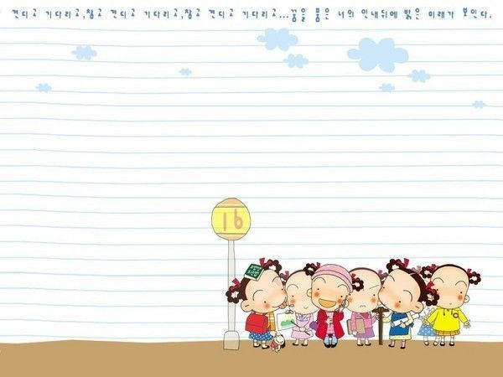
这么好的主意，为什么田忌想不出来，齐威王也想不到，孙膑却想出来了？你能从下面的三句话中，找到答案吗？

Slide 10
齐威王每个等级的马都比田忌的强。
“从刚才的情形看，齐威王的马比田忌的快不了多少呀… …”
还是原来的马，只掉换了一下出场
顺序，就可以转败为胜。

Slide 11
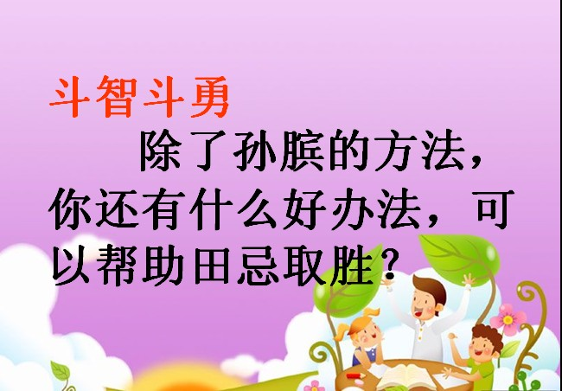

Slide 12
